Slide 1
ΔΕΟΝΤΟΛΟΓΙΚΑ ΚΑΙ ΑΣΦΑΛΙΣΤΙΚΑ ΘΕΜΑΤΑ
ΕΙΣΗΓΗΤΗΣ: ΑΘΑΝΑΣΙΟΣ ΚΑΤΣΙΚΗΣ
ΠΡΟΕΔΡΟΣ Ε.Ο.Ο.

Slide 2
Η άσκηση του οδοντιατρικού επαγγέλματος διέπεται ως είναι φυσικό από κανόνες ηθικής και δεοντολογίας.
Η ηθική του οδοντιατρικού επαγγέλματος βασίζεται σε μια σειρά αρχών που έχουν γίνει αποδεκτές από τους συναδέλφους με στόχο την κάλυψη των αναγκών του ασθενή και τη μεγαλύτερη δυνατή ωφέλεια γι αυτόν. Αυτές οι αρχές βοηθούν τον οδοντίατρο να πάρει τις σωστές αποφάσεις και να συνεργάζεται υπεύθυνα με τους ασθενείς του και με το κοινωνικό περιβάλλον γενικότερα.

Slide 3
Η οδοντιατρική ηθική
επηρεάζεται έντονα από
οικονομικές παραμέτρους και
αριθμούς.
Οι αποφάσεις βασίζονται συνήθως στον συσχετισμό ωφέλειας κινδύνου για μία συγκεκριμένη οδοντιατρική θεραπεία.

Slide 4
Η ΕΥΘΥΝΗ ΤΩΝ ΟΔΟΝΤΙΑΤΡΩΝ ΓΙΑ ΠΡΑΞΕΙΣ Η ΠΑΡΑΛΕΙΨΕΙΣ ΚΑΤΑ ΤΗΝ ΑΣΚΗΣΗ ΤΟΥ ΕΠΑΓΓΕΛΜΑΤΟΣ
Η ευθύνη του Οδοντιάτρου απορρέει σε κάθε περίπτωση από την παράβαση των υποχρεώσεων επιμέλειας που λόγω του λειτουργήματος που ασκεί τον βαρύνουν. Αντικειμενικό κριτήριο και μέτρο για την ευθύνη του οδοντιάτρου είναι η συμπεριφορά του συνετού και επιμελούς οδοντιάτρου της αυτής ειδικότητας που ενεργεί υπό τις ίδιες συνθήκες για το συγκεκριμένο περιστατικό.
Η ευθύνη μπορεί να είναι:
ΠΟΙΝΙΚΗ, ΑΣΤΙΚΗ, ΠΕΙΘΑΡΧΙΚΗ.

Slide 5
Άρθρο 51 Ν.1026/1980
ΠΕΙΘΑΡΧΙΚΑ ΠΑΡΑΠΤΩΜΑΤΑ
Πειθαρχικό παράπτωμα συνιστούν οι παραβάσεις των καθηκόντων και υποχρεώσεων των επιβαλλομένων εις τον οδοντίατρο εκ των διατάξεων του παρόντος νόμου, του Κανονισμού Οδοντιατρικής Δεοντολογίας, του Κανονισμού του οικείου Οδοντιατρικού Συλλόγου, ως επίσης και η μη τήρηση των αποφάσεων των Διοικητικών Συμβουλίων και των Γενικών Συνελεύσεων των κατά τόπους Οδοντιατρικών Συλλόγων. Το πειθαρχικό παράπτωμα κρίνεται και τιμωρείται υπό του Πειθαρχικού Συμβουλίου του Συλλόγου δια πειθαρχικής ποινής ανεξαρτήτως πάσης ποινικής ευθύνης ή άλλης κυρώσεως, κατά τους κείμενους νόμους.

Slide 6
Άρθρο 51 Ν.1026/1980
ΠΟΙΝΑΙ
Οι επιβαλλόμενες υπό το Π.Σ. ποινές είναι:
Επίπληξη
Πρόστιμο
Προσωρινή παύση εξασκήσεως του οδοντιατρικού επαγγέλματος από 15 ημερών έως 6 μηνών
Οριστική παύση άσκησης του οδοντιατρικού επαγγέλματος
Το πρόστιμο περιέρχεται στους οικείους Οδοντιατρικούς Συλλόγους

Slide 7
Οριστική παύση άσκησης του οδοντιατρικού επαγγέλματος
Η ποινή μπορεί να επιβληθεί εάν ο οδοντίατρος :
α) τιμωρηθεί, εντός τριετίας, από το Πειθαρχικό Συμβούλιο με δύο τουλάχιστον πειθαρχικές ποινές προσωρινής παύσης οδοντιατρικού επαγγέλματος
β) καταδικάστηκε με αμετάκλητη απόφαση του ποινικού δικαστηρίου
γ) καταδικάστηκε με δύο τουλάχιστον αποφάσεις του οινικού δικαστηρίου για πλημμέλημα κατά την άσκηση ή με αφορμή την άσκηση του επαγγέλματος του
(όπως προστέθηκε με την παρ.11 άρθρου 38 Ν.3418/2005 ΦΕΚ Α 287).

Slide 8
ΔΕΟΝΤΟΛΟΓΙΚΟΣ ΚΑΝΟΝΙΣΜΟΣ
ΟΔΟΝΤΙΑΤΡΩΝ
Κυριότερα άρθρα

Slide 9
Άρθρο 1. Κάθε Οδοντίατρος ασκών το έργο αυτού σύμφωνα με τους κείμενους νόμους και το πνεύμα των ηθών και εθίμων της σύγχρονης Ελληνικής Κοινωνίας πρέπει κατά την άσκηση του επαγγέλματός του να αποφεύγει κάθε πράξη ή παράλειψη, δυναμένη να παραβλάψει την τιμή και την αξιοπρέπεια του οδοντιατρικού επαγγέλματος και να κλονίσει την πίστη του κοινού προς αυτό.
Άρθρο 2. Ο Οδοντίατρος πρέπει να αποφεύγει τα απατηλά μέσα για να προσελκύει πελατεία. Επίσης, πρέπει να αποφεύγει διάφορες επιδεικτικές διαφημίσεις που σκοπό έχουν να προκαλέσουν την προσοχή του κοινού επί ειδικών δήθεν εφευρέσεων ή μεθόδων, με τις οποίες επιδιώκεται να καταδειχθεί η υπεροχή του έναντι των άλλων συναδέλφων του. Κάθε τυχόν νεότερη προσθετική μέθοδος ή ανακάλυψη φαρμάκων πρέπει να δημοσιεύεται σε επιστημονικά συγγράμματα και περιοδικά για να υφίσταται την βάσανο της επιστημονικής κριτικής.

Slide 10
Άρθρο 10. Απαγορεύεται στον Οδοντίατρο να χρησιμοποιεί οδοντοτεχνίτη για οποιαδήποτε επέμβαση στο στόμα.
(εννοεί να μην επεμβαίνει στο στόμα ο οδοντοτεχνίτης).
Άρθρο 13. Απαγορεύεται στον Οδοντίατρο να ασκεί την
οδοντιατρική πλανοδιακώς.
Άρθρο 16. Ο Οδοντίατρος δεν επιτρέπεται να αναλάβει και να συνεχίσει διακοπείσα ασθενή θεραπεία ή προσθετική επέμβαση, που εκτελείται από άλλο Οδοντίατρο εάν προηγουμένως δεν συνεννοηθεί με τον πρώτο για το είδος της θεραπείας ή εργασίας, το οποίο εφάρμοσε.

Slide 11
ΔΙΑΦΗΜΗΣΗ
ΑΡΘΡΟ 15 Π.Δ. 84/2001
ΑΡΘΡΟ 6 Ν. 2194/94
Απαγορεύεται η οδοντιατρική διαφήμιση.
Η παράβαση τιμωρείται με χρηματική ποινή και
ανάκληση της άδειας

Slide 12
ΕΠΙΚΑΙΡΟΤΗΤΑ
ΠΡΟΒΟΛΗ ΥΠΗΡΕΣΙΩΝ ΥΓΕΙΑΣ ΣΕ ΤΡΙΤΕΣ ΧΩΡΕΣ
Στη χώρα μας κάθε έμμεση ή άμεση διαφήμιση ή απόπειρα
διαφήμισης ιατρικών/οδοντιατρικών υπηρεσιών απαγορεύεται
και η απαγόρευση αυτή αποτυπώνεται στο σύνολο των διατάξεων που διέπουν την άσκηση του ιατρικού και οδοντιατρικού επαγγέλματος και στους εν ισχύ αντίστοιχους δεοντολογικούς κανονισμούς
(Ν. 2194/94, Ν. 2256/94, 2519/97, ΠΔ 84/01, Ν. 3418/05, ΠΔ 39/09).
Η απαγόρευση τίθεται με κύριο γνώμονα την προστασία του καταναλωτή αυτών των υπηρεσιών.

Slide 13
Δίνεται πλέον βάρος στο γεγονός ότι οι ασθενείς χρειάζονται
μεγαλύτερη προστασία από ότι ο ΄΄μέσος΄΄ καταναλωτής,
αφού η υγεία δεν αποτελεί μόνο ένα εμπορικό προϊόν.
Η αγορά της υγείας δεν βασίζεται μόνο στη σχέση μεταξύ
αγοραστών και προμηθευτών, αλλά υπάρχει ένα τρίτο μέρος
που πληρώνεται για την υπηρεσία
(οργανισμοί κοινωνικής και ιδιωτικής ασφάλισης).
Στις υπηρεσίες υγείας υπάρχει ασυμμετρία πληροφόρησης.
Το οδοντιατρικό λειτούργημα έχει μία ακόμη ιδιομορφία
έναντι ακόμα και του ιατρικού: τη στενή σχέση εμπιστοσύνης
οδοντιάτρου/ασθενούς και τη σημασία και την έμφαση που
πρέπει να δίνεται στη συνέχιση της περίθαλψης
(continuity of care).

Slide 14
Η προβολή και διαφήμιση ιατρικών υπηρεσιών που
παρέχονται εκτός των συνόρων μας, σε μια χώρα που δεν
ανήκει στην Ε.Ε. ώστε να εξασφαλίζεται έστω η ισοτιμία των
επαγγελματικών οδοντιατρικών προϊόντων – η προβολή
αμοιβών κάτω του κόστους των παρεχομένων υπηρεσιών,
δεν βοηθά – εν μέσω οικονομικής κρίσης – ούτε τον Έλληνα
οδοντίατρο που καταβάλει κάθε δυνατή προσπάθεια να
μειώσει τις τιμές κρατώντας πάντα σε υψηλό επίπεδο την
ποιότητα της οδοντιατρικής περίθαλψης, ούτε φυσικά τον
έλληνα πολίτη.
Περιφρούρηση από Οδοντιατρικούς συλλόγους ζητώντας
τη συνδρομή κάθε αρμόδιου οργάνου ή αρχής
(ΕΣΡ, Υπουργείο, Νομαρχιακή Αυτοδιοίκηση,
αρχή προστασίας του καταναλωτή, συνήγορο Υγείας).

Slide 15
ΠΑΡΑΡΤΗΜΑ ΣΤΟΝ ΚΥΡΙΟ ΚΩΔΙΚΑ ΟΔΟΝΤΙΑΤΡΙΚΗΣ ΔΕΟΝΤΟΛΟΓΙΑΣ
Κώδικας συμπεριφοράς για τους
οδοντιάτρους σχετικά με το
Ηλεκτρονικό Εμπόριο στην
Ευρωπαϊκή Ένωση.

Slide 16
Όροι και απαιτήσειs για την επαγγελματική πληροφόρηση
(εμπορική επικοινωνία).

Slide 17
Υποχρεωτικέs πληροφορίες που πρέπει να υπάρχουν σε μια ιστοσελίδα, από τον πάροχο του τόπου / της ιστοσελίδας.
Το όνομα και τη γεωγραφική διεύθυνση, στην οποία ο παραπάνω πάροχος του τόπου/της ιστοσελίδας είναι εγκατεστημένο
Τις λεπτομέρειες/ τα στοιχεία του παρόχου των υπηρεσιών, συμπεριλαμβανομένης της ηλεκτρονικής του διεύθυνσης και του αριθμού του τηλεφώνου του (μπορεί επίσης να δείχνει και έναν αριθμό fax).
Τον επαγγελματικό του τίτλο και τη χώρα, όπου χορηγήθηκε ο τίτλος αυτός,
Την άδεια και πληροφορίες για την εγγραφή του σε μητρώο, με τη διεύθυνση και άλλα στοιχεία επικοινωνίας με τις αρμόδιες αρχές, ή έναν σύνδεσμο (link) με τις ιστοσελίδες αυτών των αρχών, όπου χρειάζεται.

Slide 18

Ζητήματα ενημέρωσης
και συναίνεσης του ασθενή
Η συναίνεση του ασθενή π.χ. στην τοποθέτηση εμφυτευμάτων, αποτελεί απαραίτητη προϋπόθεση, η δε έλλειψη της - όπως προαναφέρθηκε - αποτελεί περίπτωση ιατρικής ευθύνης.
Όσον αφορά θέματα απόδειξης, η συγκατάθεση στην τοποθέτηση των εμφυτευμάτων μπορεί ενδεχομένως να δίδεται και γραπτώς, χωρίς αυτό να σημαίνει ότι είναι ανεπαρκής μία απόδειξη μέσω μαρτύρων (π.χ. του βοηθού του οδοντιάτρου ή άλλου προσωπικού που τυχόν ήταν παρόν)
Η διατήρηση ιατρικού αρχείου, γραπτής συναίνεσης αλλά και τυχόν αξονικών ή απλών ακτινογραφιών θα διευκολύνει σε δεδομένη στιγμή την τεκμηρίωση μη υπαιτιότητας του γιατρού.

Slide 19
Ποινική ευθύνη
Επιδίωξη σωματικής βλάβης (δόλος α΄ βαθμού)
Βεβαιότης πρόκλησης ζημίας (δόλος β΄ βαθμού)
Επίγνωση του κινδύνου (ενδεχόμενος δόλος)
Αστική ευθύνη
Πριν από την ιατρική πράξη.
Κατά τη διάρκεια της ιατρικής πράξης.

Slide 20
Αστική ευθύνη
Κάθε πράξη ιατρικής αμέλειας που στοιχειοθετείται ποινική ευθύνη, γεννά παράλληλα και αξίωση αποζημίωσης από την πλευρά του θύματος.
Ως απλή αμέλεια θα μπορούσε με γενικούς όρους να θεωρηθεί η περίπτωση κατά την οποία ο υπαίτιος γιατρός δεν καταβάλει κατά τη διάρκεια των ιατρικών πράξεων που επιχειρεί την συνήθη επιμέλεια που θα επιδείκνυε για τις δικές του υποθέσεις.
Ως βαριά αμέλεια θα μπορούσε να θεωρηθεί η παντελής έλλειψη επιμέλειας σε σημείο που να παραβλέπει ή να αγνοεί πράγματα.

Slide 21
Σύμφωνα με τη νομολογία, ως ιατρική αμέλεια ορίζεται γενικότερα η έλλειψη προσήκουσας προσοχής, την οποία ο μέσος ενσυνείδητος ιατρός όφειλε και μπορούσε κατά τις περιστάσεις να καταβάλει.

Slide 22
Πρόκληση σωματικής βλάβης
Για την καταδίκη του οδοντιάτρου από το ποινικό δικαστήριο πρέπει απαραίτητα ο παθών - ασθενής να καθορίσει με ακρίβεια ποια είναι η σωματική (επί του προκειμένου στοματική) βλάβη και όχι η ταλαιπωρία που έχει υποστεί.
Το δικαστήριο, με αιτιολογημένη απόφαση του, θα πρέπει να εκθέτει ποιο από τα δύο είδη αμέλειας συνέτρεξε στην προκειμένη περίπτωση (συνειδητή ή μη συνειδητή αμέλεια) από πλευράς του γιατρού.

Slide 23
Ποινική ευθύνη
Είναι απόλυτα λογικό να υποστηριχθεί ότι το ιατρικό λειτούργημα -από την φύση του- δεν συνάδει καταρχήν με δόλια συμπεριφορά. Συνεπώς, κατά τη διάρκεια της τοποθέτησης ή προσθετικής
αποκατάστασης των εμφυτευμάτων, θα πρέπει να αποκλεισθούν κατά κανόνα περιπτώσεις οδοντιάτρων που είτε επιδιώκουν, κατά την τέλεση της ιατρικής πράξης, την πρόκληση σωματικής βλάβης
(δόλος α' βαθμού) είτε γνωρίζουν με βεβαιότητα ότι με τις ενέργειες τους προκαλείται οπωσδήποτε ζημία στον ασθενή και παρά ταύτα την αποδέχονται (δόλος β' βαθμού).
Παρόλα αυτά, όμως, θα πρέπει να εξετασθεί με προσοχή η πιθανότητα ύπαρξης "ενδεχόμενου δόλου" κατά τη διενέργεια μιας ιατρικής πράξης. Ποια είναι, δηλαδή, η ποινική διάσταση του προβλήματος στην περίπτωση παράτολμης ή παρακινδυνευμένης χειρουργικής τοποθέτησης εμφυτευμάτων σε σημείο της γνάθου που αντενδείκνυται σύμφωνα με τους κανόνες της επιστήμης και της τέχνης; (π.χ. τοποθέτηση τους σε σημείο με εξαιρετικά αδύνατη οστική μάζα ή πολύ κοντά σε νεύρο ή στο ιγμόρειο κλπ.).

Slide 24
Επί του προκειμένου, ο οδοντίατρος γνωρίζει, ή έστω συναισθάνεται,
τον κίνδυνο (όχι τη βεβαιότητα) πρόκλησης στοματικής βλάβης στον
ασθενή, όμως παρόλα αυτά προχωρεί στην επέμβαση με την ευχή ή
την ελπίδα ότι δεν θα επέλθει τελικά το ζημιογόνο αποτέλεσμα
Φαίνεται λοιπόν ότι η προαναφερθείσα υποτιθέμενη περίπτωση δεν
στοιχειοθετεί το αδίκημα της σωματικής βλάβης από αμέλεια
(άρθρο 314 Π.Κ.) αλλά μάλλον της πρόκλησης σωματικής βλάβης με
ενδεχόμενο δόλο (άρθρο 308 Π.Κ.). Σε αυτό το σημείο, αξίζει να
επισημανθεί ότι όταν μία χειρουργική επέμβαση
(όπως π.χ. τα εμφυτεύματα) δεν διενεργείται σύμφωνα με τους κανόνες
της επιστήμης και της τέχνης, η διάκριση μεταξύ "ενδεχόμενου δόλου"
-που εξηγήθηκε προηγούμενα- και "ενσυνείδητης αμέλειας" αποτελεί
ένα από τα δυσκολότερα δογματικά ζητήματα του ποινικού δικαίου.
Αναφορικά με το παράδειγμα της παρακινδυνευμένης τοποθέτησης
εμφυτευμάτων,

Slide 25
θα υπήρχε ενσυνείδητη αμέλεια εάν ο θεράπων οδοντίατρος γνώριζε μεν την πιθανότητα / τον κίνδυνο πρόκλησης στοματικής βλάβης (κοινό στοιχείο με τον ενδεχόμενο δόλο) όμως είτε δεν τον έλαβε
υπόψη του από επιπολαιότητα ή απερισκεψία είτε πίστεψε ότι τελικά δεν θα επέλθει.
Πάντως, πέραν των εξειδικευμένων περιπτώσεων που προαναφέρθηκαν, σημειώνεται ότι -εάν κάτι δεν πάει καλά- η συνηθέστερη ποινική διάσταση του θέματος των εμφυτευμάτων είναι η πρόκληση σωματικής βλάβης από αμέλεια (άρθρα 28 και 314 Ποινικού Κώδικα). Σύμφωνα με τη νομολογία ως ιατρική αμέλεια ορίζεται γενικότερα η έλλειψη προσήκουσας προσοχής, την οποία ο μέσος ενσυνείδητος ιατρός όφειλε και μπορούσε κατά τις περιστάσεις να καταβάλει. Γίνεται βέβαια αντιληπτό ότι ο βαθμός αμέλειας (ελαφρύτατη, ελαφρά, βαριά) δεν βρίσκεται απαραίτητα σε συνάρτηση με την προκληθείσα ζημία, λαμβάνεται όμως υπόψη από το δικαστήριο για την τελική επιμέτρηση της ποινής του δράστη του αδικήματος (άρθρο 79 παρ. 2 στοιχ. γ' Π.Κ.).

Slide 26
Παράλληλα, επισημαίνεται ότι ποινική δίωξη ασκείται μόνο ύστερα από έγκληση του παθόντα και όχι αυτεπάγγελτα (άρθρο 315-1 Π.Κ.). Σε περιπτώσεις ανηλίκου προσώπου, δικαίωμα έγκλησης έχει και ο νόμιμος αντιπρόσωπος του ανηλίκου.
Αναφορικά, λοιπόν, με την πρόκληση σωματικής βλάβης κατά την τοποθέτηση εμφυτευμάτων, κρίνεται απαραίτητο να δοθεί μια σειρά από περαιτέρω διευκρινήσεις:
1) Για την καταδίκη του οδοντιάτρου από το ποινικό δικαστήριο πρέπει απαραίτητα ο παθών-ασθενής να καθορίσει με ακρίβεια ποια είναι η σωματική (επί του προκειμένου στοματική) βλάβη και όχι η ταλαιπωρία που έχει υποστεί.
2) Το δικαστήριο, με αιτιολογημένη απόφαση του, θα πρέπει να εκθέτει ποιο από τα δύο είδη αμέλειας συνέτρεξε στην προκειμένη περίπτωση (συνειδητή ή μη συνειδητή αμέλεια) από πλευράς του γιατρού.

Slide 27
3) Επί θεμάτων ιατρικής ευθύνης, η νομολογία αποφαίνεται κατά κύριο λόγο με βάση τα κριτήρια του "όφειλε και μπορούσε" (βλ. και παραπάνω), συγκρίνοντας τη στάση του εκάστοτε κατηγορούμενου γιατρού με "την προσοχή του μέσου επιμελούς γιατρού της ειδικότητας και της θέσεως του".

Slide 28
ΕΠΙΚΑΙΡΟΤΗΤΑ
ΗΛΕΚΤΡΟΝΙΚΗ ΣΥΝΤΑΓΟΓΡΑΦΗΣΗ
Ηλεκτρονική συνταγή: η συνταγή σε ηλεκτρονική
μορφή κατάλληλη για επεξεργασία, αποθήκευση και
μεταφορά με τη χρήση τεχνολογίας Ηλεκτρονικών
Υπολογιστών και Τηλεπικοινωνιών

Slide 29
Αφορά ιατρούς:
Οι ιατροί που έχουν σχέση εργασίας με οποιαδήποτε μορφή με τους Φορείς Κοινωνικής Ασφάλισης (εφεξής Φ.Κ.Α.), οι ιατροί που είναι συμβεβλημένοι με τους Φ.Κ.Α. και οι ιατροί που δεν ανήκουν στις ως άνω κατηγορίες αλλά έχουν δικαίωμα παροχής συνταγών και παραπεμπτικών σε ασφαλισμένους των Φ.Κ.Α.,
οι ιατροί των δημόσιων νοσοκομείων, των εξωτερικών
ιατρείων και των κέντρων υγείας, οι αγροτικοί ιατροί, οι
ειδικευόμενοι ιατροί και οι ιατροί των ιδιωτικών κλινικών
δυναμικότητας κάτω των εξήντα (60) κλινών.

Slide 30
Άρθρο 3
Υποχρεώσεις ιατρών ως προς την ηλεκτρονική συνταγογράφηση
1. Οι ιατροί υποχρεούνται να εγγράφονται ως χρήστες
του Σ.Η.Σ. που διαχειρίζεται ο Φορέας «Ηλεκτρονική
Διακυβέρνηση Κοινωνικής Ασφάλισης – ΗΔΙΚΑ Α.Ε.»
για λογαριασμό της Γενικής Γραμματείας Κοινωνικών
Ασφαλίσεων και έχουν τις υποχρεώσεις που ορίζονται
ειδικότερα στις επόμενες παραγράφους.

Slide 31
2. Κατά την εγγραφή τους οι ιατροί δηλώνουν τα
παρακάτω:
α) Επώνυμο, Όνομα, Πατρώνυμο, Μητρώνυμο
β) Αριθμό άδειας ασκήσεως επαγγέλματος και
ημερομηνία έναρξης επαγγέλματος
γ) Ιατρική Ειδικότητα
δ) ΑΜΚΑ
ε) Αριθμό μητρώου ΕΤΑΑ (ΤΣΑΥ) και ημερομηνία
εγγραφής σε αυτό
στ) Ιατρικό σύλλογο στον οποίο ανήκουν
ζ) Αριθμό Φορολογικού Μητρώου
η) Αριθμό Αστυνομικής Ταυτότητας ή αριθμό Διαβατηρίου
για τους αλλοδαπούς ιατρούς
θ) Στοιχεία διεύθυνσης εργασίας
ι) Κωδικό Υγειονομικής μονάδας
ια) Στοιχεία σύμβασης με Φορέα Κοινωνικής Ασφάλισης.

Slide 32
Οι ιατροί που είναι εγγεγραμμένοι ως χρήστες του
Σ.Η.Σ. ταυτοποιούνται κατά την είσοδό τους στο σύστημα
με τη χρήση στοιχείων ταυτοποίησης. Η εγγραφή και
ταυτοποίηση είναι απαραίτητη για την ηλεκτρονική
καταχώριση συνταγών και παραπεμπτικών σύμφωνα με
τα οριζόμενα στον παρόντα νόμο.
Η συνταγή ή το παραπεμπτικό που καταχωρίζεται
ηλεκτρονικά περιέχει στοιχεία του ιατρού που τα
καταχώρισε, την ημερομηνία καταχώρισης και τις
ημερομηνίες έναρξης και λήξης της εκτέλεσής τους. Κάθε
συνταγή ή παραπεμπτικό που καταχωρίζεται ηλεκτρονικά
χαρακτηρίζεται από ένα μοναδικό κωδικό αριθμό, ο οποίος
εμφανίζεται και με την μορφή γραμμωτού κώδικα (barcode).

Slide 33
Οι ιατροί, αφού προβούν στην ταυτοποίηση του ασθενούς με την επίδειξη βιβλιαρίου υγείας και τη χρήση ΑΜΚΑ, καταχωρίζουν ηλεκτρονικά τη συνταγή και συγκεκριμένα καταχωρίζουν τη διάγνωση, τα φάρμακα ή/και τα παραπεμπτικά. Όσον αφορά τα φάρμακα καταχωρίζουν την ονομασία (εμπορική ονομασία ή δραστική ουσία), δοσολογία, περιεκτικότητα, ποσότητα των συνταγογραφημένων φαρμάκων, κατηγορία συνταγής και το ποσοστό συμμετοχής του ασφαλισμένου. Οι ιατροί επιλέγουν τη διάγνωση από τη λίστα κωδικοποιημένων διαγνώσεων ή εισάγουν ελεύθερο κείμενο περιγραφής της διάγνωσης και εισάγουν τα συνταγογραφούμενα φάρμακα από τον κατάλογο εγκεκριμένων από τον Ελληνικό Οργανισμό Φαρμάκων (ΕΟΦ) και νομίμως κυκλοφορούντων φαρμακευτικών ιδιοσκευασμάτων, κάνοντας χρήση των γενικών και ειδικών διατάξεων του τρόπου διάθεσης των φαρμακευτικών ιδιοσκευασμάτων που ισχύουν για τους Φ.Κ.Α

Slide 34
Μετά από την επιβεβαίωση της ολοκληρωμένης και
επιτυχούς ηλεκτρονικής καταχώρισης της συνταγής και
του παραπεμπτικού, οι ιατροί εκτυπώνουν αντίγραφο
της συνταγής ή του παραπεμπτικού που καταχωρίστηκε,
υπογράφουν και το παραδίδουν στον ασθενή, ο οποίος
το παραδίδει στον φαρμακοποιό ή στη μονάδα παροχής
υπηρεσιών υγείας που θα εκτελέσει την εν λόγω συνταγή ή παραπεμπτικό αντίστοιχα.
Η εκτέλεση της συνταγής πραγματοποιείται μέσα σε
πέντε (5) εργάσιμες ημέρες από την καταχώρισή της.

Slide 35
Οι ιατροί μπορούν να ακυρώσουν συνταγή ή παραπεμπτικό που έχουν καταχωρίσει εφόσον δεν έχουν εκτελεστεί.
Οι ιατροί υποχρεούνται να διαθέτουν την απαραίτητη υποδομή για την εγγραφή, την ταυτοποίηση και τη σύνδεσή τους στο Σ.Η.Σ., καθώς και για την επεξεργασία, καταχώριση και εκτύπωση των ηλεκτρονικών συνταγών και παραπεμπτικών
Η/Υ τελευταίας 5ετίας με λειτουργικό σύστημα MS Windows
(XP, Vista , Win 7), ή Linux, ή MacOSX και ένα πρόγραμμα
πλοήγησης στο Διαδίκτυο (Int Explorer 7, Mozilla,
Safari κτλ.)
Σύνδεση μα το διαδίκτυο (ADSL, Mobile Internet).
Έναν εκτυπωτή Inkjet ή Laser με δυνατότητα εκτύπωσης
τουλάχιστον στα 300dpi.

Slide 36
ΑΣΦΑΛΙΣΤΙΚΟ

Slide 37
ΔΕΚΑΛΟΓΟΣ ΓΙΑ ΤΗΝ ΚΟΙΝΩΝΙΚΗ ΠΡΟΣΤΑΣΙΑ
1)
Επάρκεια των Συντάξεων
2)
Δικαιοσύνη μεταξύ των Γενεών
3)
Αναδιανεμητική Δυναμική προς τους Χαμηλό-Συνταξιούχους
4)
Ισορροπία μεταξύ Δικαιωμάτων και Υποχρεώσεων
5)
Ισότητα Ανδρών-Γυναικών
6)
Διαφάνεια και Ικανότητα Πρόβλεψης
7)
Ευέλικτα Συστήματα απέναντι στις Κοινωνικές Αλλαγές
8)
Προσαρμοστικότητα στην Αγορά Εργασίας
9)
Καλή Δημόσια Διοίκηση και Αναδιοργάνωση
10)
Εξασφάλιση Υγιών και Βιώσιμων Δημόσιων Οικονομικών

Slide 38
ΠΡΟΤΑΣΕΙΣ ΔΙΕΘΝΩΝ ΟΡΓΑΝΙΣΜΩΝ
ΟΟΣΑ
  Αύξηση Ορίων Ηλικίας
  Μείωση Συντάξεων
ΠΑΓΚΟΣΜΙΑ ΤΡΑΠΕΖΑ
  Εισαγωγή Κεφαλαιοποιητικού Συστήματος
  Πολιτική Κινήτρων από Κυβερνήσεις
ΔΙΕΘΝΕΣ ΝΟΜΙΣΜΑΤΙΚΟ ΤΑΜΕΙΟ
  Εξάλειψη Δημόσιου Χρέους
  Δημοσιονομική Σταθερότητα και Πολιτική
ΕΥΡΩΠΑΙΚΗ ΕΝΩΣΗ
  Μείωση παροχών και αύξηση ορίων ηλικίας
  Αποτελεσματικότερη διαχείριση
  Αύξηση αποταμιεύσεων
  Ενίσχυση κεφαλαιοποιητικής διάστασης

Slide 39
Το πρόβλημα στην Ελλάδα
Συνταξιοδοτήσεις πολύ κάτω του ορίου ηλικίας
33% των ανδρών και 74% των γυναικών Δ.Υ. συνταξιοδοτούνται πριν τα 55.
70% των ανδρών του ΙΚΑ πριν το όριο ηλικίας
Είσπραξη πολλαπλών συντάξεων
Ύπαρξη συνταξιούχων με ποσοστό αναπλήρωσης του εισοδήματος άνω του 100% (ενώ η σύνταξη νοείται ως ποσοστό του μισθού)

Slide 40
ΤΑ ΚΑΥΤΑ ΖΗΤΗΜΑΤΑ ΣΤΗΝ ΕΛΛΑΔΑ
Δημογραφικό
Ηλικίες Συνταξιοδότησης
Διαχείριση πόρων
Εισφοροδιαφυγή / χρηματοδότηση

Slide 41
Γήρανση και Συνθήκες
Διαβίωσης Ηλικιωμένων

Slide 42
Δημογραφικές αλλαγές στην Ευρώπη ανά ηλικία
Notes:
42

Slide 43
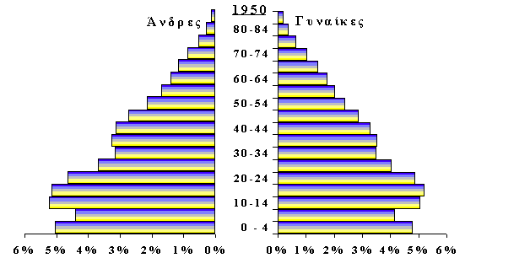
Ο ΠΛΗΘΥΣΜΟΣ ΤΗΣ ΕΛΛΑΔΟΣ ΤΟ 1951

Slide 44
Ο ΠΛΗΘΥΣΜΟΣ ΤΗΣ ΕΛΛΑΔΟΣ ΤΟ 2000

Slide 45
Η αναλογία ασφαλισμένων και συνταξιούχων προέρχεται από τη σχέση:
Α / Σ = Ασφαλισμένοι / Συνταξιούχοι
Πηγή: Κοινωνικός προϋπολογισμός 1980-2005.

Slide 46
Διαχρονική Εξέλιξη Ασφαλισμένων του Τ.Σ.Α.Υ. από το 1980 μέχρι το 2005.

Slide 47
Διαχρονική Εξέλιξη Συνταξιούχων του Τ.Σ.Α.Υ. από το 1980 μέχρι το 2005.

Slide 48
Σχέση Παρουσών Αξιών και Αποθεματικού
Οι αναλογιστικές παραδοχές Οδηγούν στη Σχέση:
ΠΑΡ. ΑΞΙΑ ΕΙΣΦΟΡΩΝ + ΑΠΟΘΕΜΑΤΙΚΑ = ΠΑΡ. ΑΞΙΑ ΠΑΡΟΧΩΝ
Εάν το πρώτο σκέλος της εξίσωσης είναι μεγαλύτερο από το δεύτερο, τότε το Ταμείο είναι "υπερχρηματοδοτημένο" και θα παρουσιάσει πλεονάσματα στο μέλλον,
εάν όμως το δεύτερο σκέλος είναι μεγαλύτερο, τότε το Ταμείο παρουσιάζει μία έλλειψη Αποθεματικού και θα είναι ελλειμματικό στο μέλλον.

Slide 49
Ανάλυση
Ασφαλισμένων - Συνταξιούχων του Τ.Σ.Α.Υ.
Τομέας Υγιειονομικών του Ε.Τ.Α.Α.

Slide 51
Διαχρονική Εξέλιξη Ασφαλισμένων ΤΣΑΥ

Slide 52
Διαχρονική Εξέλιξη Συνταξιούχων ΤΣΑΥ

Slide 53
Αναλογία Ασφαλισμένων/Συνταξιούχους

Slide 54
Αναλογιστικά Αποτελέσματα Κλάδου Σύνταξης ΤΣΑΥ

Slide 55
Αναλογία ασφαλισμένων προς συνταξιούχους στο Τ.Σ.Α.Υ. 1980-2005 και πρόβλεψη μέχρι το 2020.

Slide 56
Προτάσεις προς το Τ.Σ.Α.Υ. 1
Υιοθέτηση της Νέας Φιλοσοφίας της Ε.Ε.
  Συνύπαρξη Διανεμητικού και Κεφαλαιοποιητικού
  Μικτά Συστήματα
Διοικητική Μεταρρύθμιση
  Ικανοποίηση των Ασφαλισμένων
  Αναδιοργάνωση Υπηρεσιών
  Εισαγωγή Νέων Τεχνολογιών

Slide 57
Προτάσεις προς το Τ.Σ.Α.Υ. 2
Ηλεκτρονική Υποδομή
  Αρχείο Ασφαλισμένων
  Νέες Βάσεις Δεδομένων για Έσοδα & Παροχές
  Σύγχρονη Ηλεκτρονική Σελίδα
  Ηλεκτρονική Διακυβέρνηση e-Governance
  E-Health
Αναλογιστικές Μελέτες
  Για καλύτερο προγραμματισμό και διοίκηση
Αξιοποίηση των Αποθεματικών
- Για βελτιστοποίηση της απόδοσης πόρων

Slide 58
ΟΙ ΤΡΕΙΣ ΠΥΛΩΝΕΣ

Slide 59
ΜΝΗΜΟΝΙΟ μεταξύ Ελληνικής Κυβέρνησης Ε.Ε. και ΔΝΤ σελ 79
« Το σημερινό συνταξιοδοτικό σύστημα δεν είναι βιώσιμο και θα περιέλθει σε αδυναμία πληρωμών»
«Η Εθνική Αναλογιστική Αρχή θα εκπονήσει μελέτη για τη μακροπρόθεσμη αναλογιστική ισορροπία»

Slide 60
ΜΝΗΜΟΝΙΟ σελ 79
Τα ασφαλιστικά ταμεία θα συγχωνευθούν σε τρία
Σύνταξη κοινωνικού χαρακτήρα «Δύχτι Ασφαλείας»
Νέο σύστημα σύνδεσης μεταξύ εισφορών και παροχών
Στα 65 (νέα πρόταση για 67) η ηλικία συνταξιοδότησης
Αυστηρότερα κριτήρια συνταξιοδότησης

Slide 61
Ε.Τ.Α.Α.
ΕΝΙΑΙΟ ΤΑΜΕΙΟ ΑΝΕΞΑΡΤΗΤΑ ΑΠΑΣΧΟΛΟΥΜΕΝΩΝ

Slide 62
Κριτήρια ένταξης
Ομοειδείς επαγγελματικές κατηγορίες: αυτοαπασχολούμενοι, ελεύθεροι επαγγελματίες ή μισθωτοί που έχουν την ιδιότητα του μηχανικού, του ιατρού, του φαρμακοποιού ή του νομικού.
Όλα τα ταμεία έχουν αποθεματικά και δεν αντιμετωπίζουν άμεσα οικονομικά προβλήματα.
Οι ασφαλισμένοι έχουν κύρια ασφάλιση στο ΤΣΑΥ, ΤΣΜΕΔΕ και Ταμείο Νομικών

Slide 63
Εντασσόμενοι
Ταμείο Νομικών, ΤΣΜΕΔΕ, ΤΣΑΥ, Ταμείο Ασφάλισης Συμβολαιογράφων (ΤΑΣ)
Ταμεία Ασθένειας και Πρόνοιας:
  Δικηγόρων Αθηνών, Πειραιώς και Θεσσαλονίκης
  Δικαστικών Επιμελητών και
  Εργοληπτών Δημοσίων Έργων
Ταμείο Υγείας Δικηγόρων Επαρχιών (ΤΥΔΕ)

Slide 64
ΕΤΑΑ

Slide 65
Βασικά σημεία-φιλοσοφία
Ν. 3863/2010:
«Νέο Ασφαλιστικό Σύστημα και συναφείς διατάξεις, ρυθμίσεις στις εργασιακές σχέσεις»

Slide 66
“Η Οικονομική και Κοινωνική πραγματικότητα κινείται ταχύτερα από τις πολιτικές αποφάσεις”
Ατζέντα για τη Λισαβόνα 2020
Notes:
66

Slide 67
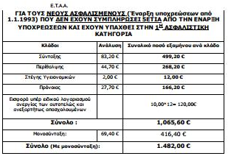

Slide 68
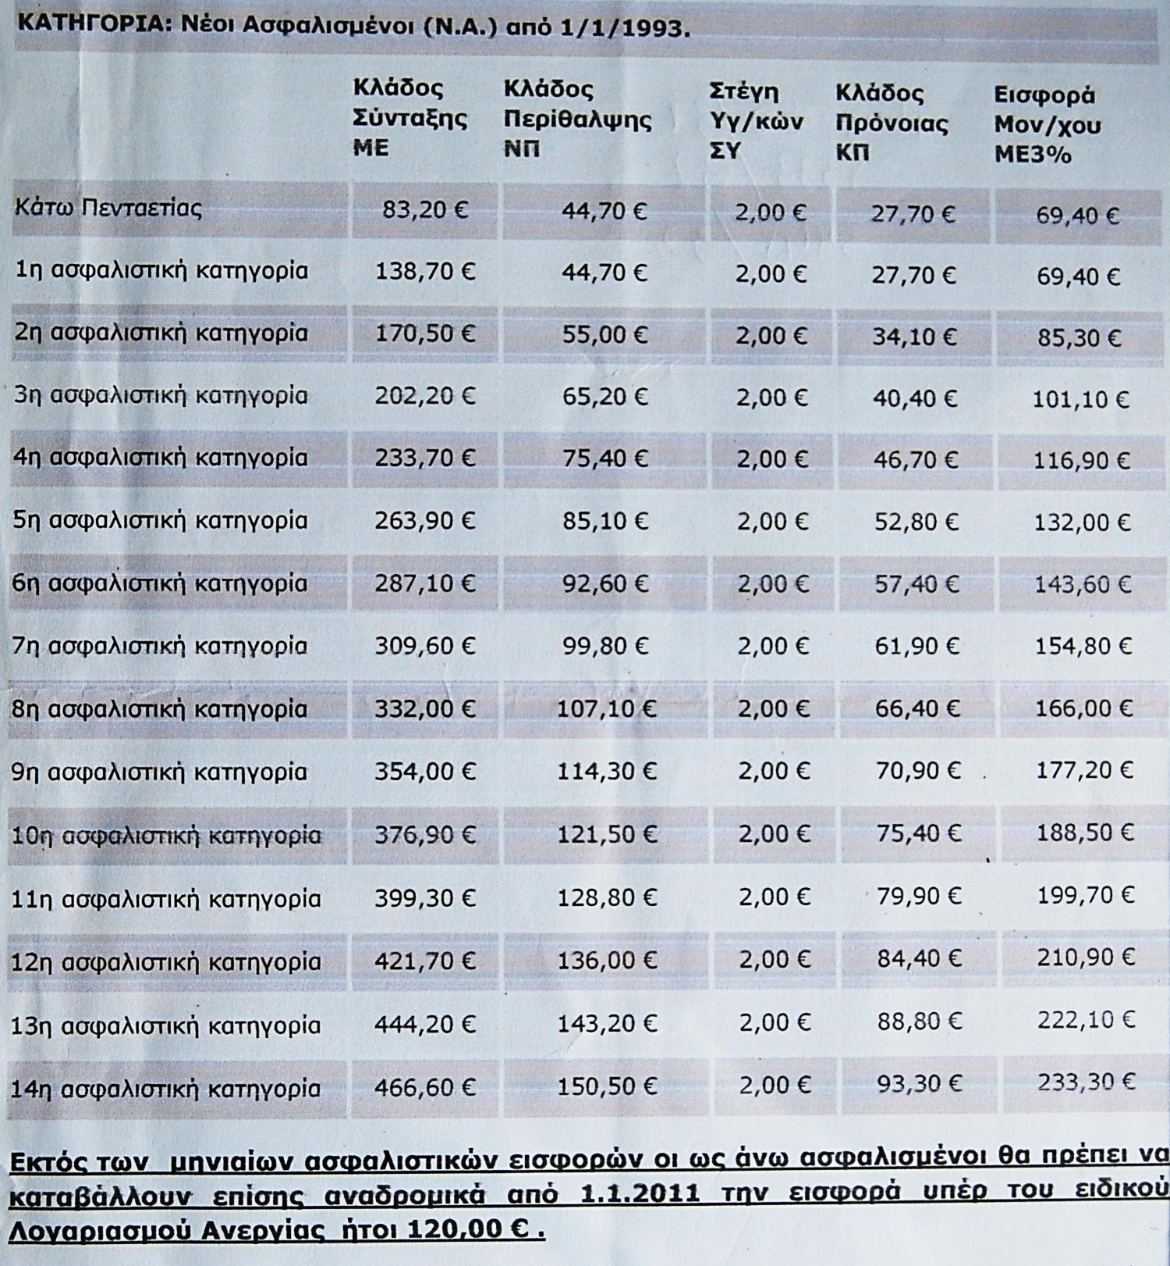

Slide 69


Slide 70
Εθνικός Οργανισμός Παροχής Υπηρεσιών Υγείας (ΕΟΠΥΥ) είναι ένα νέο Νομικό πρόσωπο δημοσίου δικαίου το οποίο συνεστήθη με τον νόμο ΦΕΚ ΤΕΥΧΟΣ Β ΑΡ.ΦΥΛΛΟΥ 2456/2011, με σκοπό την παροχή υπηρεσιών υγείας από έναν ενιαίο εθνικό φορέα. Η έναρξη λειτουργίας του Οργανισμού είναι η 1η Ιανουαρίου 2012. Αρχικός Πρόεδρος του ΕΟΠΥΥ διορίσθηκε από την Κυβέρνηση ο ιατρός παθολόγος Γεράσιμος Βουδούρης.
Ο ΕΟΠΥΥ προήλθε από συνένωση των Κλάδων Υγείας των παρακάτω ασφαλιστικών Ταμείων:
ΙΚΑ, από 1η Ιανουαρίου 2012
ΟΓΑ, από 1η Ιανουαρίου 2012
ΟΑΕΕ,από 1η Ιανουαρίου 2012
ΟΠΑΔ (Οργανισμός Περίθαλψης Ασφαλισμένων Δημοσίου), από 1η Ιανουαρίου 2012
ΤΥΔΚΥ (Ταμείο Υπαλλήλων Δήμων και Κοινοτήτων), από 1η Ιανουαρίου 2012
Οίκος Ναύτου Από 1η Απριλίου 2012
ΤΑΥΤΕΚΩ από 1η Μαΐου 2012

Slide 71
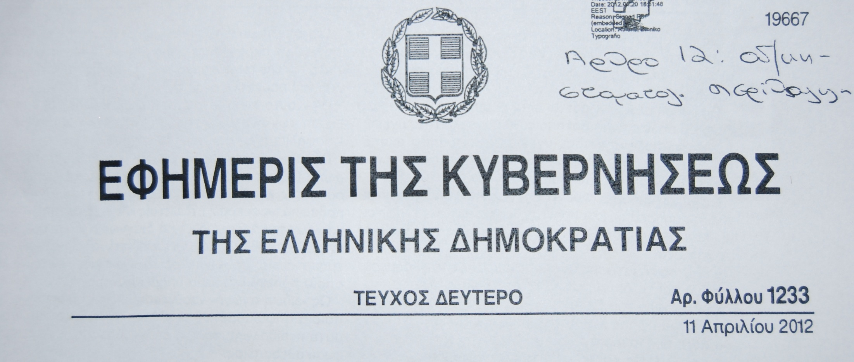

Slide 72
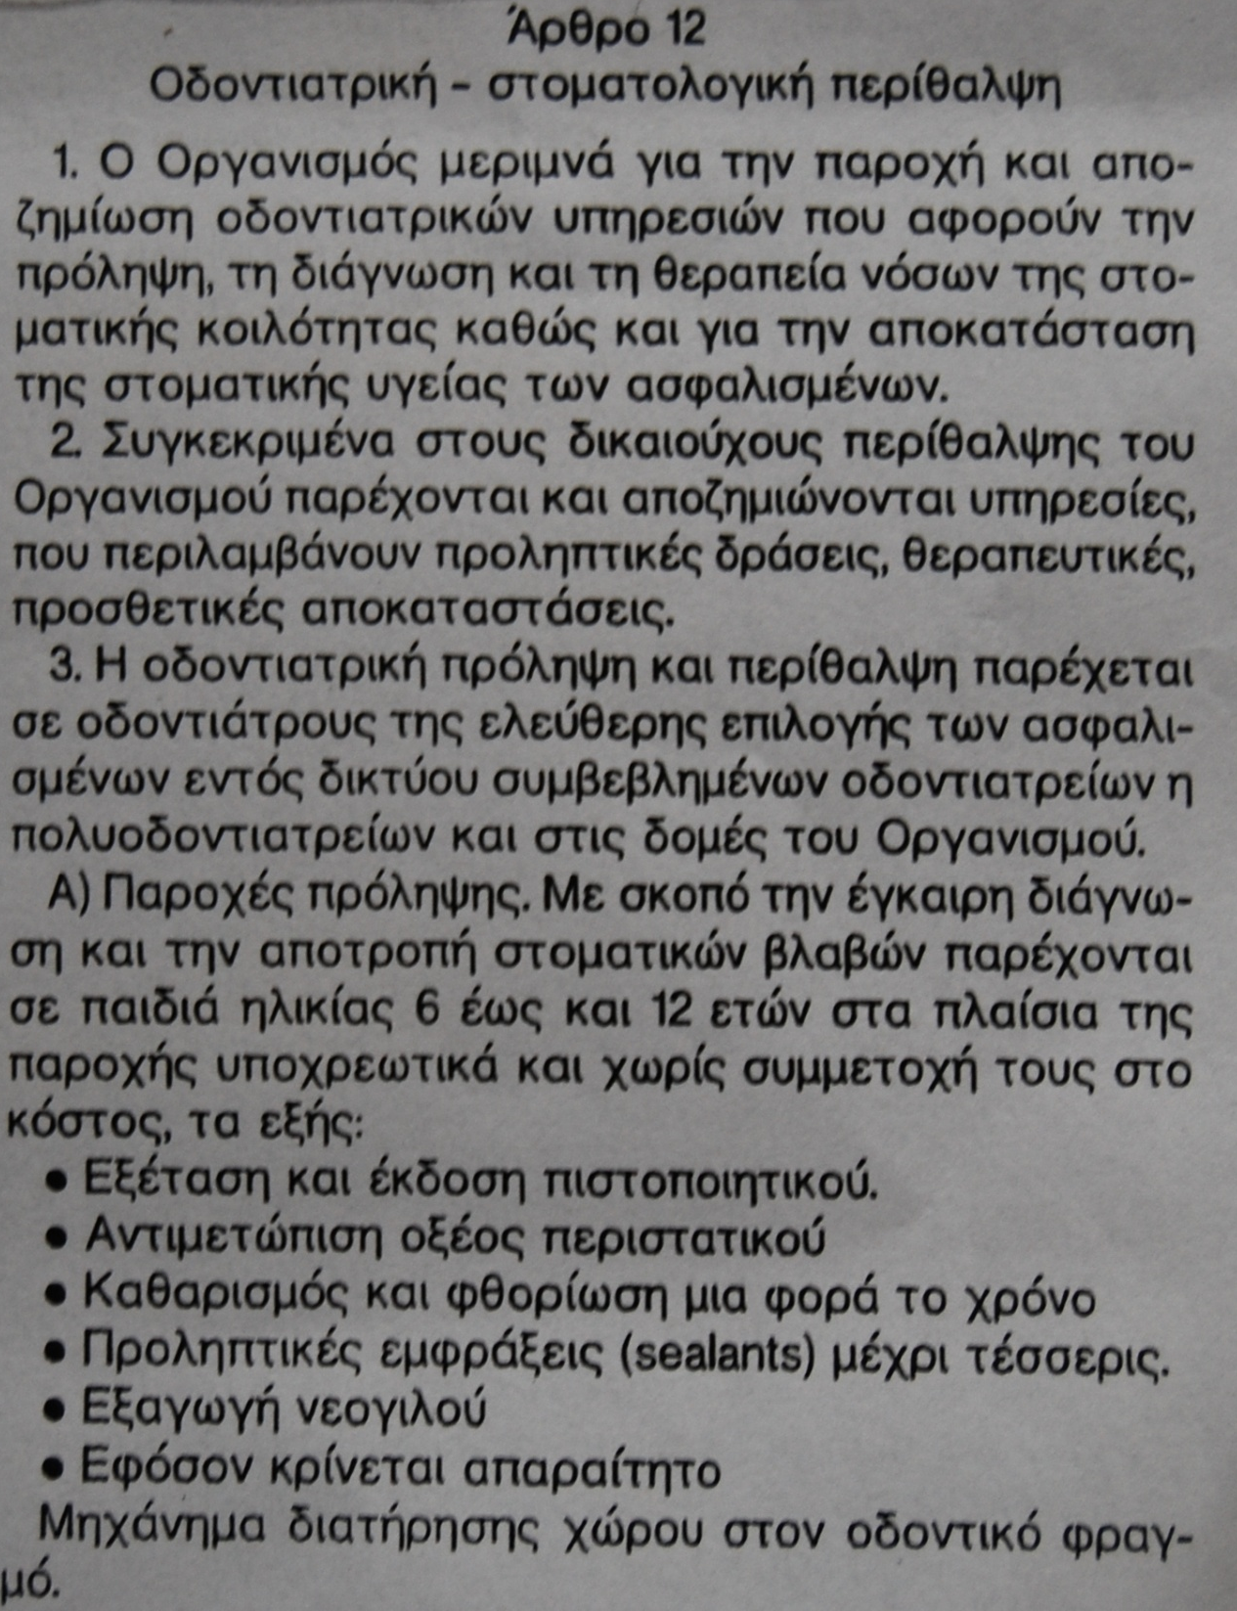

Slide 73
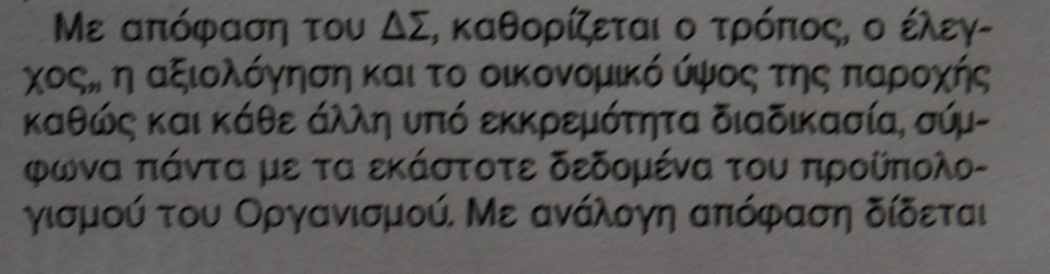
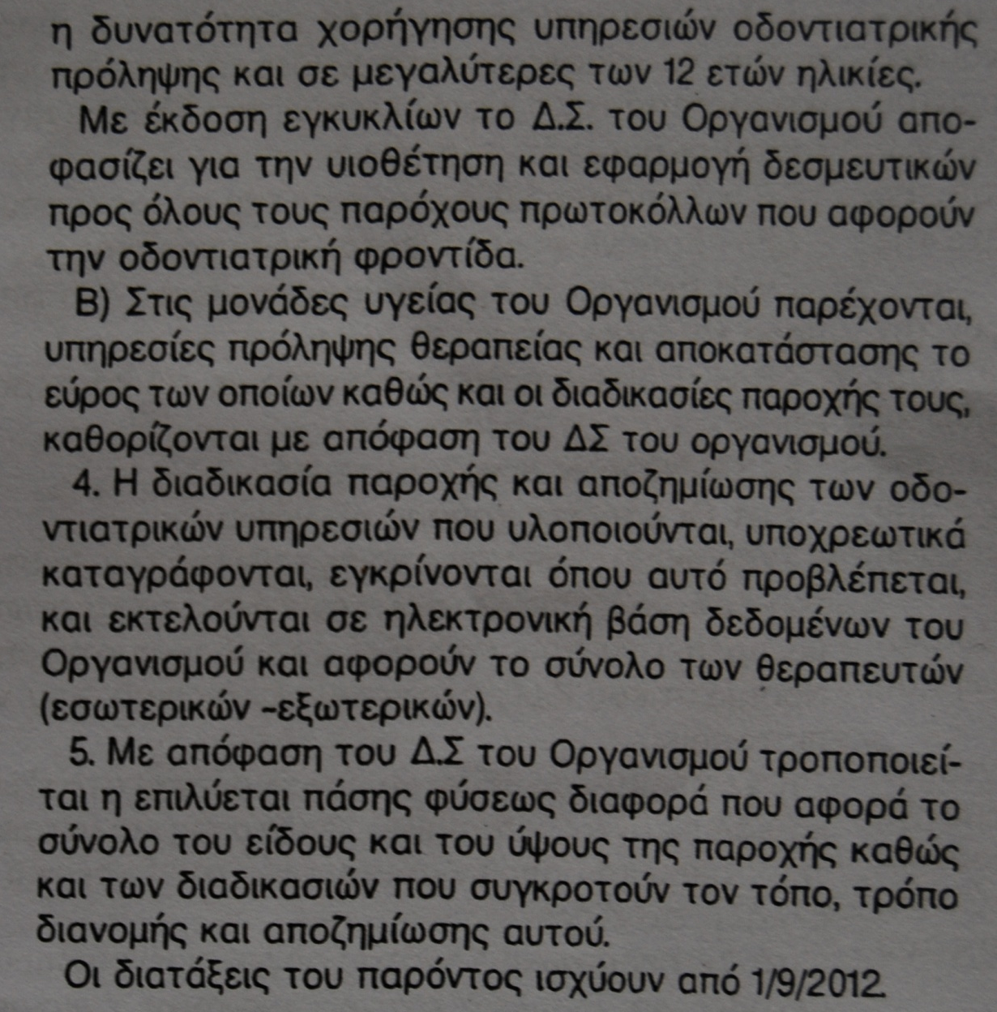

Slide 74

Ευχαριστώ για την προσοχή σας!

